Slide 1



UBND QUẬN DƯƠNG KINH
TRƯỜNG TIỂU HỌC ANH DŨNG
TIẾNG VIỆT
Bài 20:
TỪ CHÚ CHIM BỒ CÂU ĐẾN IN –TƠ- NÉT
(Tiết 3 + 4)

Slide 2



Tiết 3

Slide 3
Chính tả (Nghe viết)
Từ chú bồ câu đến In – tơ - nét
CΪ ngưƟ có nhiều cách để trao đĔ vƞ nhau. Từ xa xưa, ngưƟ ta đã biết huấn luyện bồ câu đưa thư. Những bức thư đưϑ buộc vào chân bồ câu. Bồ câu nhớ đưŊg ςất tō. Nó có thể bay qua một chặng đưŊg dài hàng nghìn cây số để mang thư đến đúng nΠ nhận.
ĐĲn văn có những chữ nào cần viết hΞ?

Slide 4

Nghe – viết

Slide 5

Bài tập
Bài 1: Tìm từ ngữ có tiếng chứa eo hoặc oe.
M: eo: chèo thuyền
oe: chim chích choè

Slide 6
Bài tập
Bài 1: Tìm từ ngữ có tiếng chứa eo hoặc oe.
eo: chèo thuyền, leo, trèo, teo, …
oe: chim chích choè, khỏe, lập lòe...

Slide 7


Bài tập
Bài 2: Chọn l hoặc n thay vào ô vuông.
Dòng sông mới điệu làm sao
Sáng lên mặc áo l ụa đào thướt tha
Trưa về trời rộng bao a
Áo xanh sông mặc như à mới may..
l
l
l
(Theo Nguyễn Trọng Tạo)

Slide 8
Tiết 4
Luyện tập

Slide 9
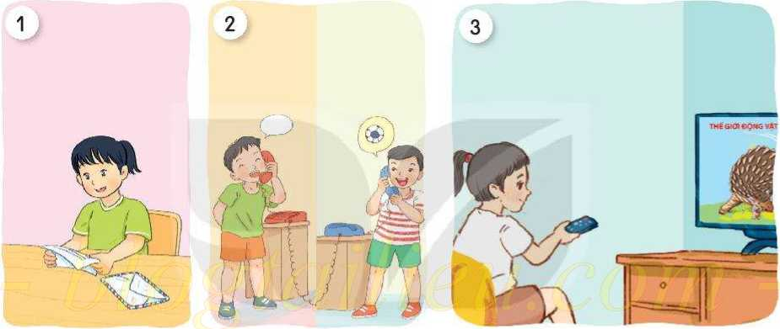
đọc thư
gọi điện thoại
xem ti vi

Slide 10

Bài 2: Nói tiếp để hoàn thành câu nêu công dụng của đồ vật.
Nhờ có điện thoại, em có thể (...).
Nhờ có máy tính, em có thể (...).
Nhờ có ti vi, em có thể (...).
THẢO LUẬN NHÓM BÀN

Slide 11
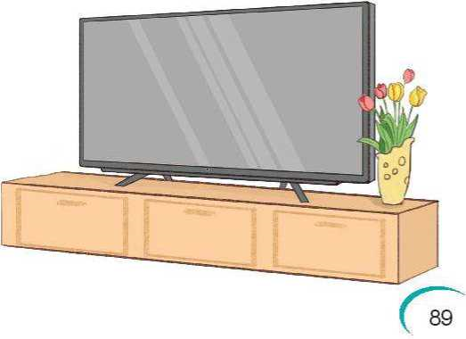
Bài 3: Chọn dấu câu thích hợp cho mỗi ô vuông
trong đoạn văn sau::
.
Ti vi là bạn của của gia đình em Bố em thường thích xem thời sự bóng đá Mẹ em thích nghe nhạc xem phim truyền hình. Còn em thích nhất là chương trình Thế giới động vật
,
.
,
.

Slide 12



CỦNG CỐ BÀI HỌC
Liên hệ giáo án:
FB: Hương Thảo
Gmail: tranthao121006@gmail.com
Notes:
Bài giảng thiết kế bởi: Hương Thảo - tranthao121006@gmail.com

